Slide 1






































Welcome to my github account
Rafael de Figueiredo Alves

Slide 2







About me
Sobre mim
Tools
Ferramentas
Languages
Linguagens
Statistics
Estatísticas
Projects
Projetos
Experience
Experiência
Keep in touch
Meus contatos
INDEX
ÍNDICE

Slide 3
ABOUT ME
TOOLS
LANGUAGES
STATISTICS
PROJECTS
EXPERIENCE
KEEP IN TOUCH

Slide 4
SOBRE MIM
FERRAMENTAS
LINGUAGENS
ESTATÍSTICAS
PROJETOS
EXPERIÊNCIA
MEUS CONTATOS

Slide 5











Seja bem vindo a minha conta Github
Rafael de Figueiredo Alves
Also read in English:
Leia também em português:

Slide 6


Slide 7
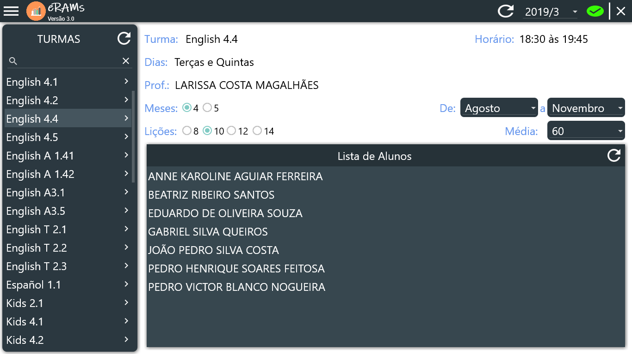
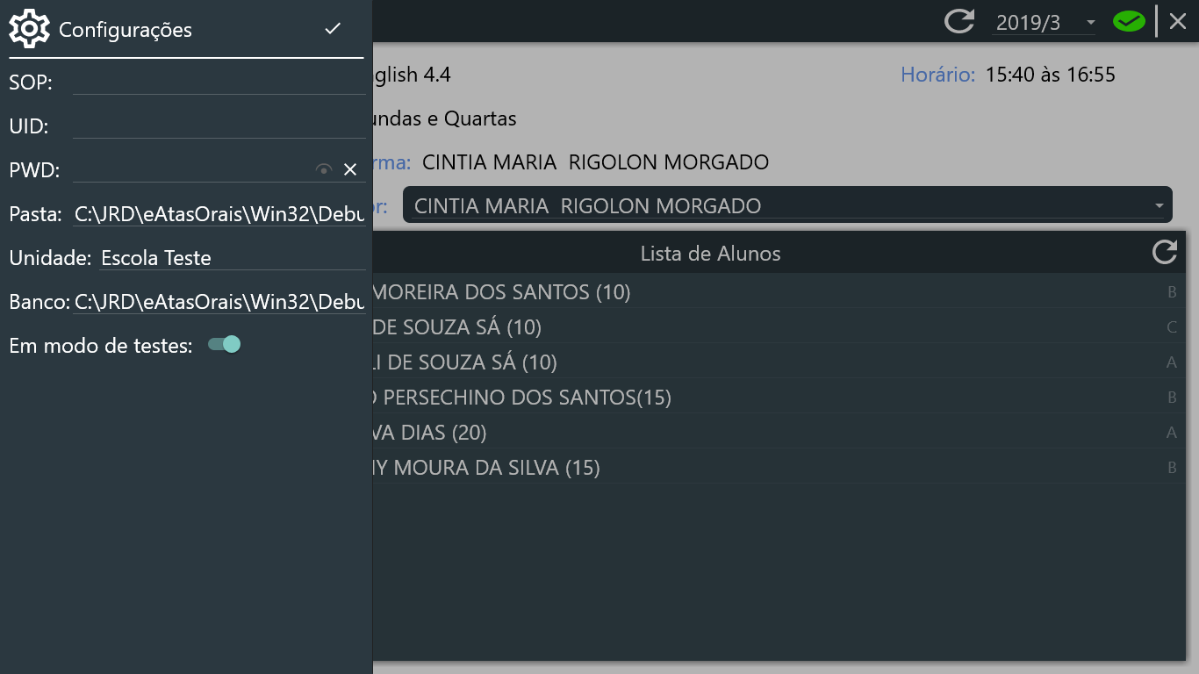
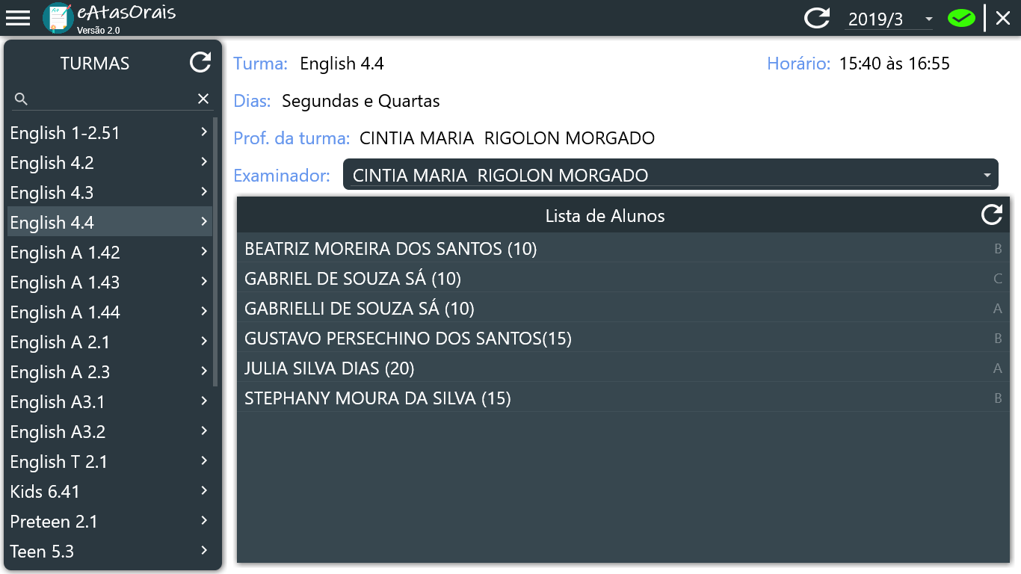
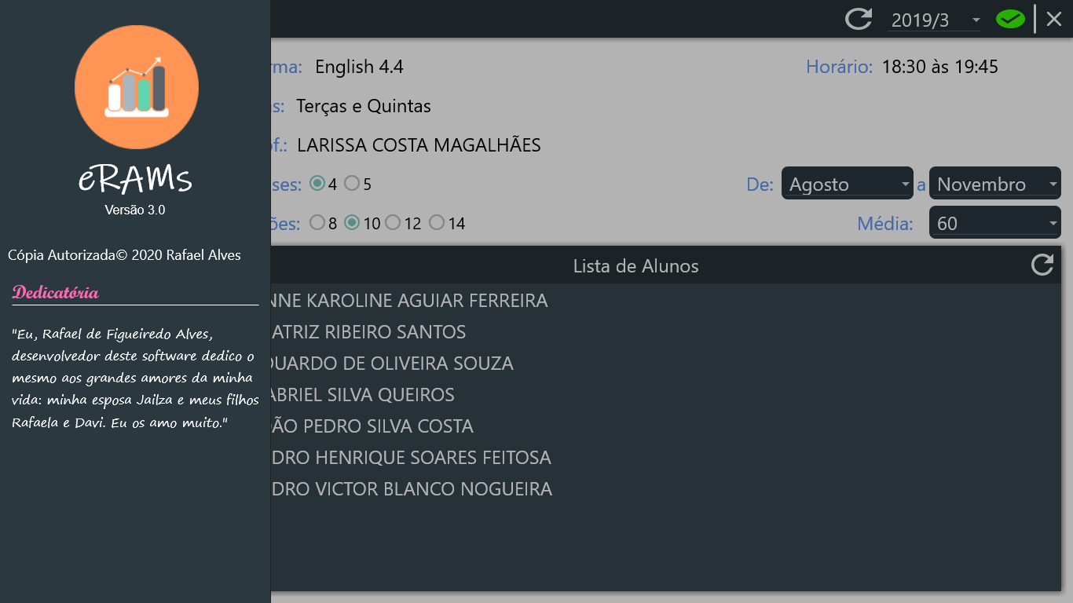
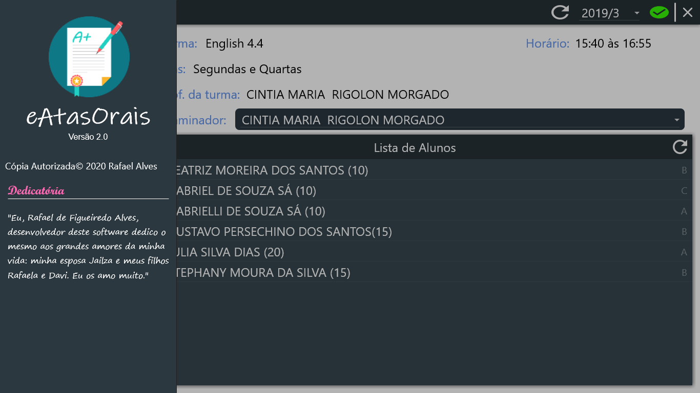
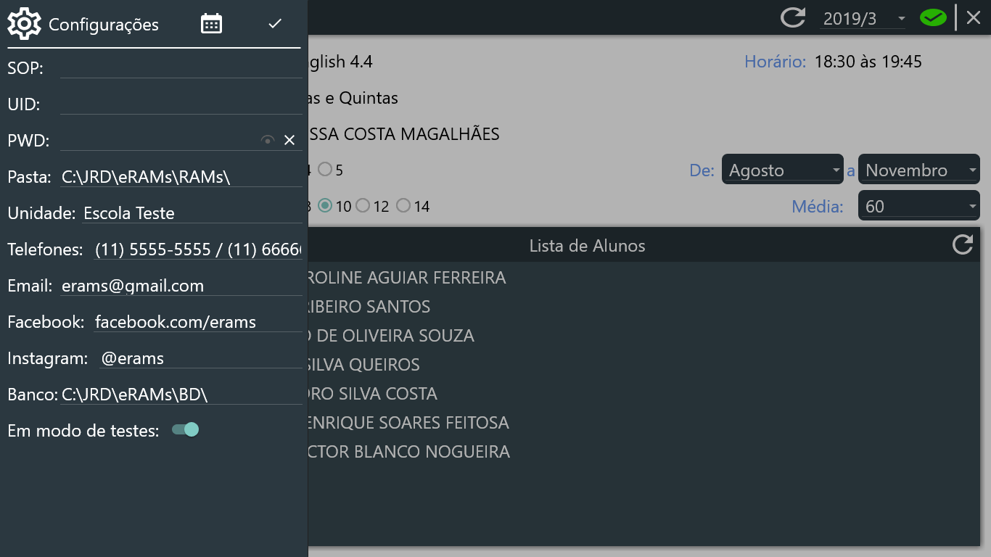
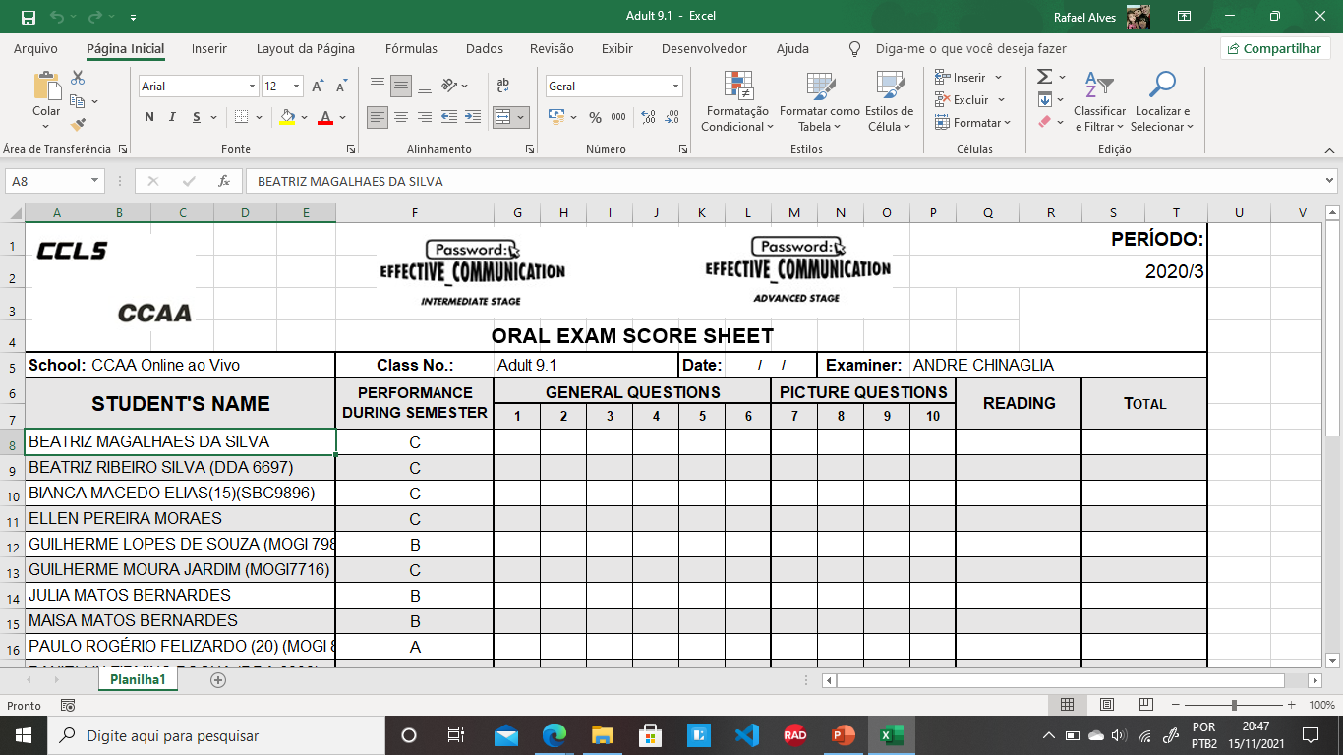

Slide 8

